Slide 1



INTEGRANTES:
BRANDON ARLEY RESTREPO GELVEZ
JOHAN SEBASTIAN ACOSTA SANCHEZ
WILMER JESUS CONTRERAS RANGEL
Ficha 3115426

Slide 2




FactuGest
Plataforma web de facturación electrónica que emite por cuenta de terceros mediante una API de integración.

Slide 3

I. FORMULACIÓN DEL PROYECTO

Slide 4

Planteamiento del Problema
La facturación electrónica es obligatoria en Colombia, pero la mayoría de las mipymes todavía no la ha adoptado.
La mayoría de estas empresas ya opera con un software propio, sea un punto de venta, un sistema contable o una aplicación hecha a la medida años atrás.
La oferta habitual del mercado exige reemplazar esa herramienta, migrar la información, capacitar de nuevo al personal e interrumpir la operación mientras dura el cambio.
El problema no es tecnológico sino de reemplazo, porque estas empresas no rechazan facturar electrónicamente sino abandonar el sistema con el que ya trabajan.

Slide 5



Justificación del Proyecto
82%
38%
84%
ESTÁN OBLIGADAS
CAMBIAR DE SOFTWARE
SÍ LO HARÍAN
de las empresas consultadas debe facturar electrónicamente ante la DIAN.
señaló el reemplazo de su herramienta como la principal barrera para adoptarla.
facturaría electrónicamente si no tuviera que cambiar de software.
FactuGest permite cumplir la obligación sin reemplazar el software con el que la empresa ya trabaja.

Slide 6
Objetivo General
Desarrollar FactuGest, plataforma web que actúe como proveedor tecnológico y emita facturas, notas crédito y notas débito ante la DIAN por cuenta de mipymes colombianas, mediante una API integrada a su propio software.

Slide 7
Objetivos Específicos
1. Automatizar la emisión electrónica de facturas, notas crédito y notas débito, asegurando su validez tributaria y su conformidad con el estándar UBL 2.1 exigido por la DIAN.
2. Habilitar la integración de sistemas externos con la plataforma mediante una API REST segura, que permita a terceros emitir documentos electrónicos sin modificar su propio software.
3. Administrar el ciclo de vida de los clientes integrados y sus planes de suscripción, controlando su acceso, su consumo y su facturación dentro del modelo de proveedor tecnológico.
4. Proveer visibilidad sobre la operación del servicio y su desempeño financiero mediante un panel de control y reportes exportables.
5. Garantizar la seguridad de la plataforma mediante control de acceso por roles y trazabilidad de las operaciones realizadas por los usuarios.

Slide 8
Alcance
Lo que el sistema hace
Lo que queda fuera de esta versión
Emite facturas de venta, notas crédito y notas débito por cuenta de terceros.
La transmisión a los servicios de producción de la DIAN, pendiente de la habilitación del proveedor.
Expone una API que el software del cliente consume para emitir sus documentos.
La integración con pasarelas de pago, porque el recaudo se registra a mano.
Administra los clientes integrados, sus llaves y sus planes.
El cliente móvil, que quedó fuera de esta versión.
Controla el consumo mensual y factura la mensualidad del servicio.
La prueba de carga sostenida, que exige infraestructura de producción.
Consolida la operación en un tablero y siete reportes exportables.

Slide 9
Riesgos
Que la empresa no cuente con personal técnico capaz de consumir la interfaz de integración.
Que un servicio externo, como el correo del comprador, no esté disponible en el momento de emitir.
Que la empresa desconfíe de delegar su facturación en un tercero, que es una decisión que excede lo técnico.
Restricciones
La habilitación como proveedor ante la DIAN es un trámite que no controla el equipo.
Cada documento necesita una resolución de facturación vigente con su prefijo y su rango autorizados.
La operación requiere conexión a internet en los dos extremos, el del proveedor y el del sistema integrado.

Slide 10
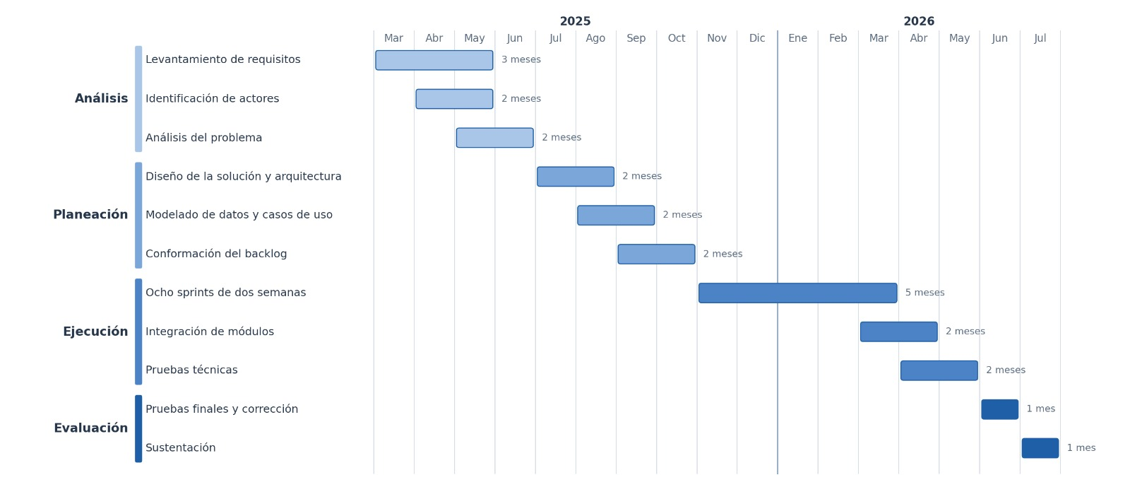
Cronograma de Actividades

Slide 11
II. ANÁLISIS

Slide 12
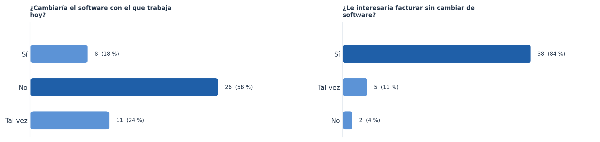
Herramientas para la Captura de Requisitos
Encuesta
Cuestionario de doce preguntas cerradas aplicado a 45 empresas de Cúcuta, agrupadas en cuatro bloques que indagaban su situación frente a la obligación, las herramientas que utilizan, las barreras percibidas y su disposición frente a una solución que se integre con el software existente.
Rechazan cambiar de software, no facturar electrónicamente.

Slide 13
Historias de Usuario
Derivadas de la encuesta
HU-03. Como sistema cliente, quiero enviar los datos de una venta y recibir el documento ya emitido para cumplir con la obligación sin cambiar el software con el que opero.
HU-04. Como sistema cliente, quiero reenviar una emisión con la misma referencia y obtener el documento ya expedido para poder reintentar sin duplicar facturas.
HU-06. Como comprador, quiero recibir el PDF y el XML en mi correo para contar con el soporte de la compra sin tener que solicitarlo.

Slide 14
Requisitos Funcionales Relacionados
Código | Requisito | Qué resuelve
RF 8.5 | Emisión por API | El sistema del cliente solicita la expedición sin cambiar su operación
RF 8.6 | Idempotencia de la emisión | Reenviar la misma referencia devuelve el documento, no crea otro
RF 8.10 | Documentación automática | El contrato se publica desde el código, para que integrarse sea barato
RF 2.10 | Envío del documento al comprador | El PDF y el XML llegan al correo sin demorar la respuesta

Slide 15
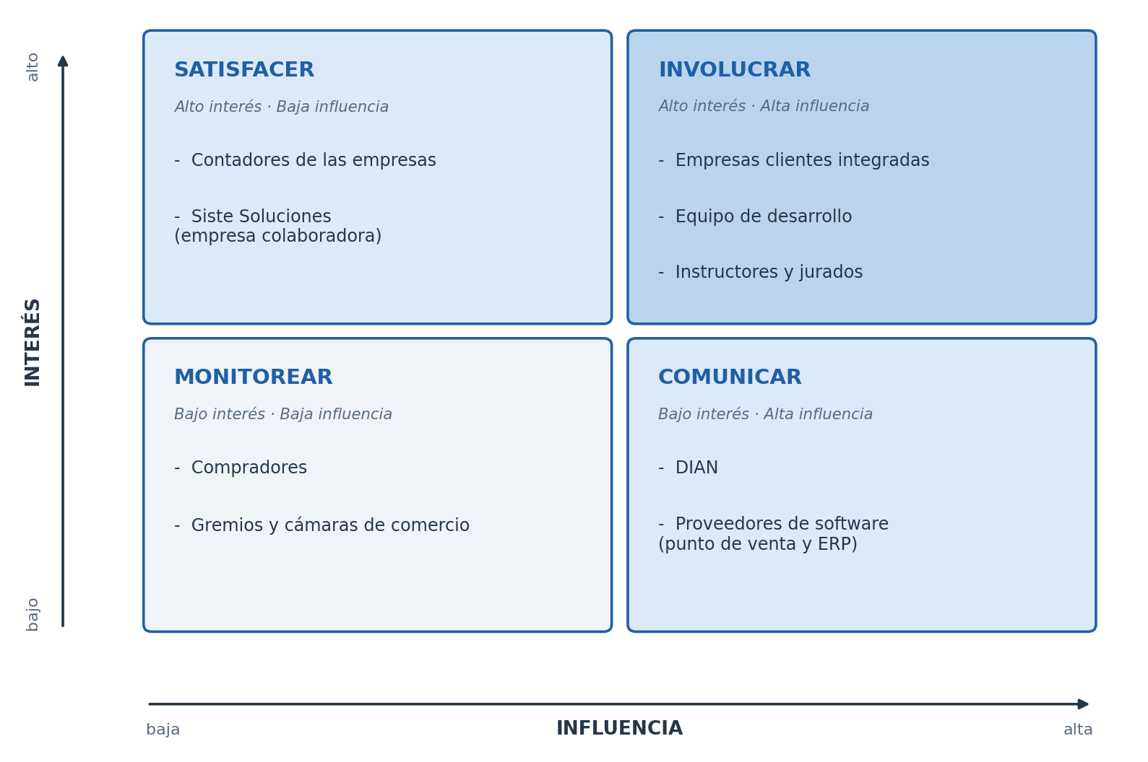
Matriz de Stakeholders

Slide 16
Técnica de Priorización de Requisitos
Puntaje | Valor de negocio (60%) | Urgencia (40%)
1 | Impacto muy bajo para la operación | No es urgente, puede esperar
2 | Impacto bajo, aporta poca funcionalidad | Poco urgente
3 | Impacto medio, mejora procesos importantes | Urgencia moderada
4 | Impacto alto, necesario para operar | Muy urgente
5 | Impacto crítico, indispensable | Debe implementarse de inmediato

Slide 17
Conclusión General de la Priorización
Código | Módulo | Puntaje
RF 2 | Gestión de documentos electrónicos | 4.5
RF 1 | Gestión de clientes API | 4.3
RF 3 | Gestión de consumo y planes | 4.3
RF 8 | Integración mediante API REST | 4.2
RF 7 | Gestión de seguridad y auditoría | 4.1
RF 4 | Gestión de facturación y cartera propias | 4.0
RF 5 | Gestión de reportes y tablero de control | 4.0
RF 6 | Gestión de configuración y catálogos | 3.5
Encabeza la lista gestión de documentos electrónicos, del que depende que un documento salga correctamente expedido, y cierra gestión de configuración y catálogos, que agrupa parámetros que se ajustan de vez en cuando.

Slide 18
Requisitos Funcionales
Código | Módulo | Requisitos | Críticos
RF 1 | Gestión de clientes API | 9 | 5
RF 2 | Gestión de documentos electrónicos | 14 | 8
RF 3 | Gestión de consumo y planes | 10 | 5
RF 4 | Gestión de facturación y cartera propias | 11 | 2
RF 5 | Gestión de reportes y tablero de control | 9 | 3
RF 6 | Gestión de configuración y catálogos | 8 | 2
RF 7 | Gestión de seguridad y auditoría | 11 | 5
RF 8 | Integración mediante API REST | 10 | 4
 | Total | 82 | 34

Slide 19
Requisitos No Funcionales
Categoría | N.º | Ejemplo
Rendimiento | 3 | La emisión responde en menos de tres segundos
Seguridad | 6 | Del secreto de las llaves solo se conserva su hash
Integridad de los datos | 4 | Dos documentos del mismo emisor no pueden compartir número
Trazabilidad | 2 | Toda escritura queda registrada y el rastro no se puede editar
Disponibilidad | 2 | Un servicio externo caído no impide emitir
Usabilidad | 3 | Cada destino tiene un solo lugar en la navegación
Compatibilidad | 2 | Funciona en los navegadores vigentes sin instalación local
Cumplimiento normativo | 3 | El documento se genera bajo el estándar UBL 2.1
Mantenibilidad | 4 | La aritmética tributaria está implementada una sola vez
Escalabilidad | 2 | Admite nuevas empresas emisoras sin cambios en el código
Portabilidad | 1 | Opera desde cualquier sistema operativo con un navegador
Total | 32

Slide 20
III. DISEÑO

Slide 21
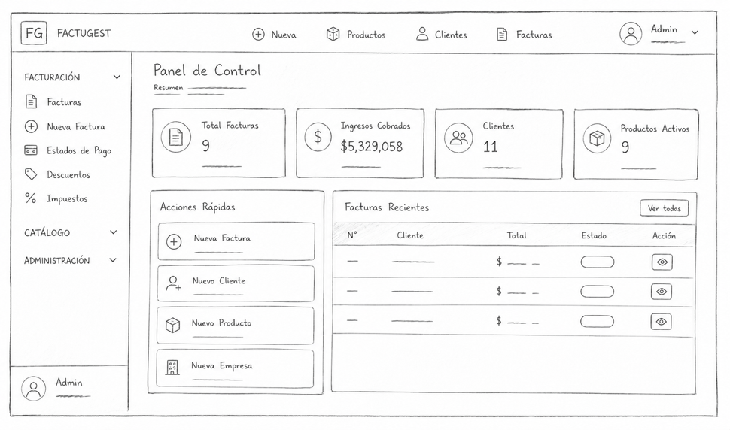
Mockup del Panel de Control

Slide 22
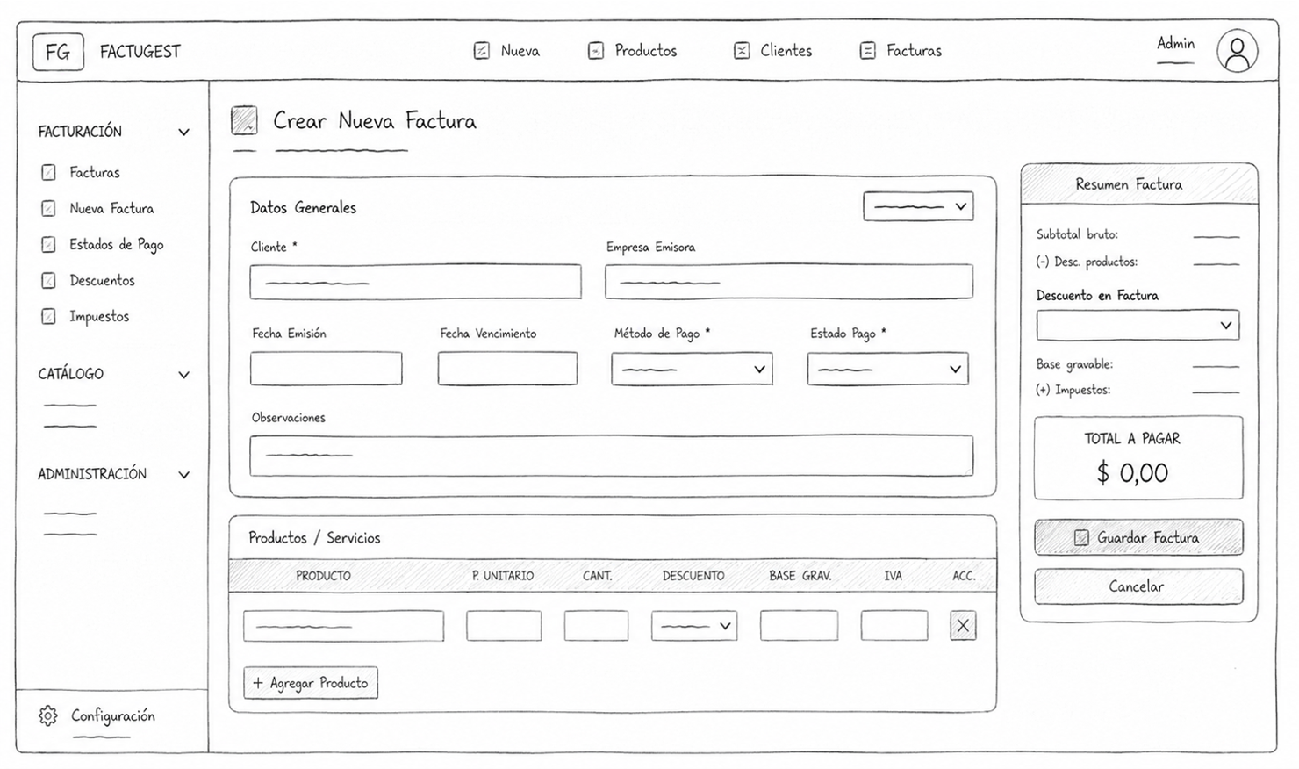
Mockup de Crear Nueva Factura

Slide 23
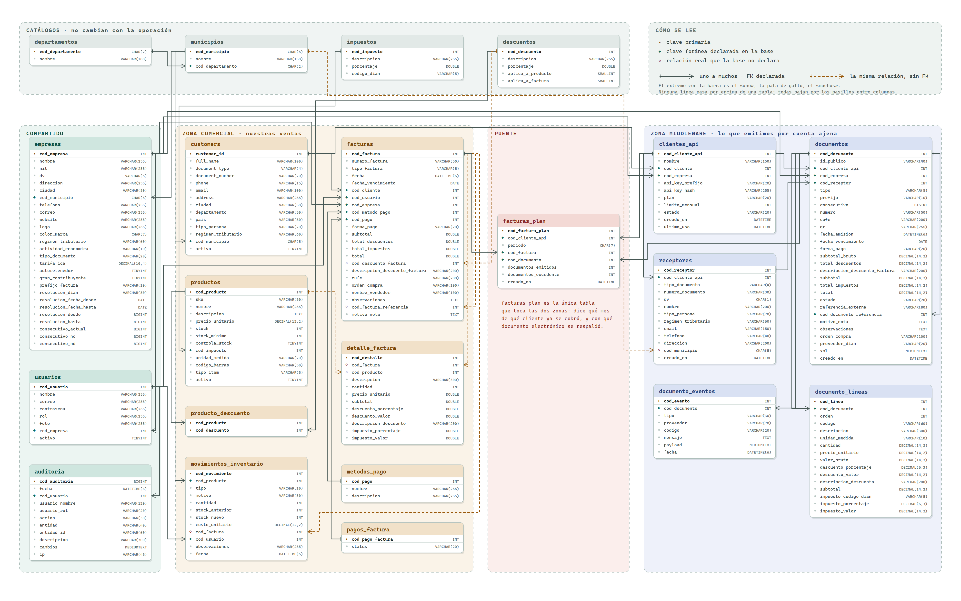
Base de Datos

Slide 24
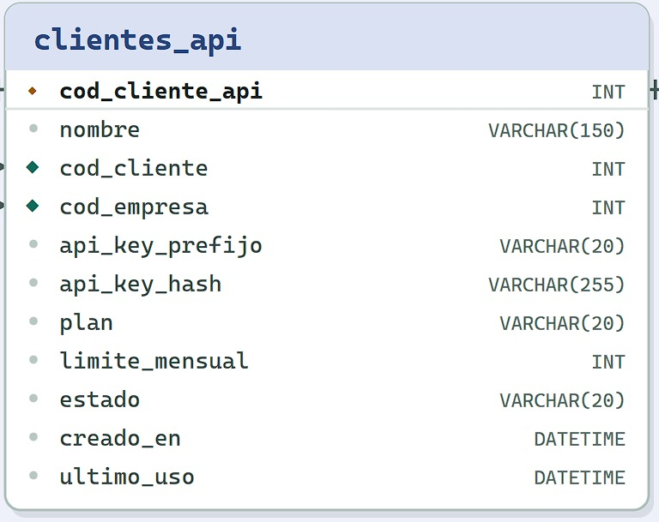
Base de Datos

Slide 25
Diccionario de Datos
Campo | Tipo | Clave | Descripción
cod_cliente_api | Entero (11) | PK | Identificador interno del cliente integrado
nombre | Texto (150) | No aplica | Nombre del negocio o del sistema que se integra
cod_cliente | Entero (11) | FK | Cliente de la zona comercial a quien se le factura el plan
cod_empresa | Entero (11) | FK | Empresa emisora con cuyo NIT y resolución numera
api_key_prefijo | Texto (20) | Única | Parte visible de la llave; ubica la fila sin revelar el secreto
api_key_hash | Texto (255) | No aplica | Hash del secreto; la llave se muestra una sola vez
plan | Texto (20) | No aplica | Plan contratado, que fija el cupo mensual
limite_mensual | Entero (11) | No aplica | Documentos incluidos al mes; vacío significa sin límite
estado | Texto (20) | No aplica | Activo, suspendido o revocado
creado_en | Fecha y hora | No aplica | Momento del alta del cliente
ultimo_uso | Fecha y hora | No aplica | Última vez que la llave se usó contra la API

Slide 26
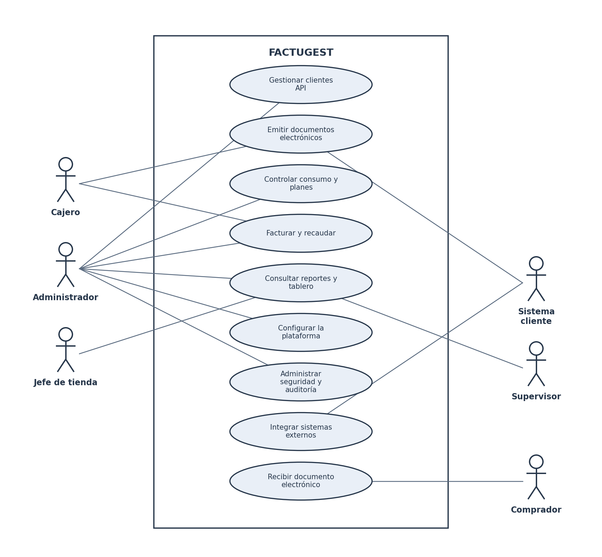
Casos de Uso
El análisis identificó 56 casos de uso agrupados en los ocho módulos del sistema, con seis actores. Dos de ellos no son personas, ya que uno es el sistema externo que consume la API y el otro es quien recibe el documento emitido.

Slide 27
Documentación de Casos de Uso
CU-08 | Emitir factura de venta
Actores | Sistema cliente, Cajero
Precondición | El cliente tiene llave válida, resolución vigente y cupo disponible en el mes
Pasos 1 a 4 | Recibe los datos, valida la petición, comprueba el cupo y reserva el consecutivo autorizado
Pasos 5 a 8 | Calcula los totales, guarda el documento, genera el CUFE, el PDF y el XML, y responde
Paso 9 | Agenda el envío al comprador, ya fuera de la transacción
Postcondición | Existe un documento con número único y CUFE, y el consumo del mes aumentó en uno
Excepción | Si el cupo está agotado responde 403 antes de reservar el consecutivo

Slide 28
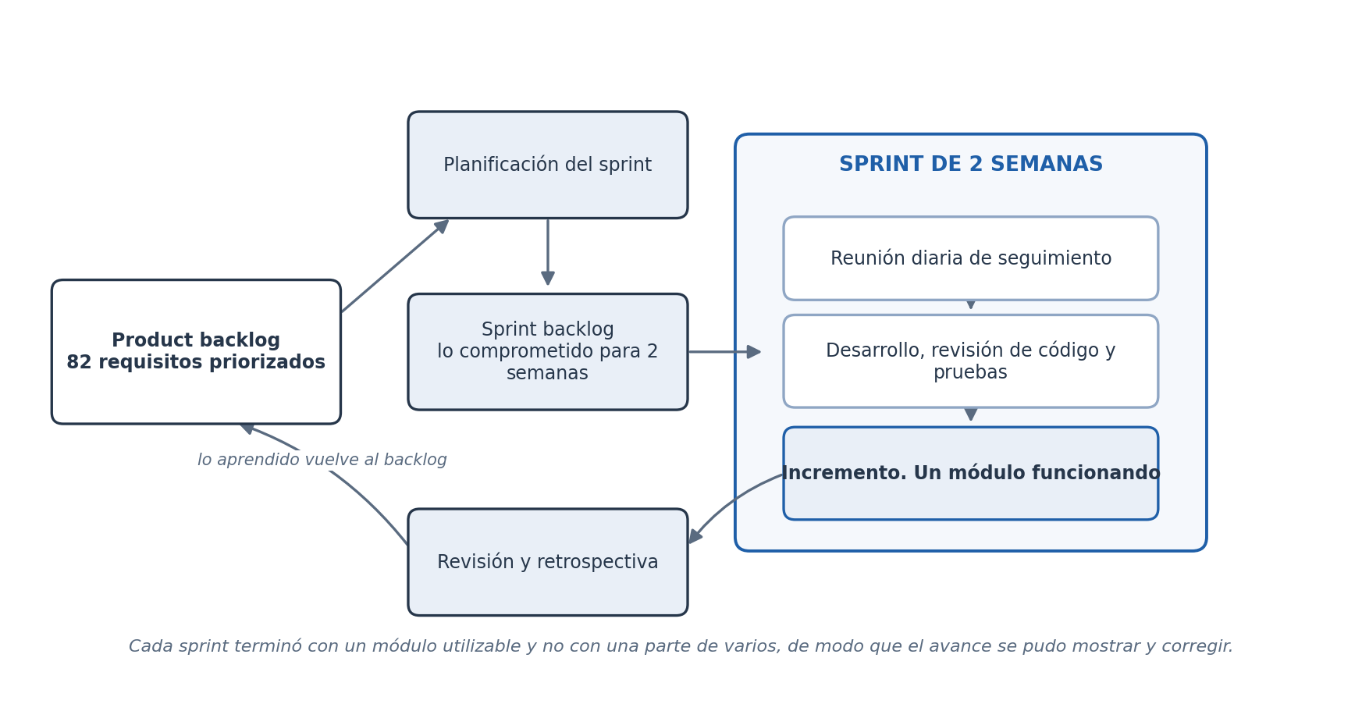
Metodología de Desarrollo
Scrum, con ocho sprints de dos semanas entre noviembre de 2025 y marzo de 2026. Cada sprint cerró con un módulo utilizable y no con una parte de varios.

Slide 29
IV. DESARROLLO

Slide 30






Herramientas de Backend, Base de Datos y Web
NOMBRE | LOGO | DESCRIPCION
Python con FastAPI
Lenguaje y framework del servidor. Valida los datos de entrada desde los tipos declarados y publica el contrato de la API automáticamente.
MySQL
Gestor relacional con veintisiete tablas en dos zonas, con acceso mediante consultas SQL explícitas.
Plantillas Jinja2 con Bootstrap y Chart.js para el panel y sus gráficas.
HTML, CSS y JavaScript
Entorno de desarrollo usado para escribir, depurar y mantener el código.
PyCharm

Slide 31





Herramientas de Apoyo, Pruebas y Control de Versiones
NOMBRE | LOGO | DESCRIPCION
 | Claude AI | Asistente empleado para revisar código, contrastar decisiones de diseño y redactar documentación.
 | Postman | Cliente con el que se probaron las nueve operaciones de la API antes de integrarlas.
 | Git y GitHub | Control de versiones y alojamiento remoto para el trabajo colaborativo del equipo.
 | pytest | Ejecuta las 190 pruebas automatizadas del proyecto en 3,3 segundos.

Slide 32
V. IMPLEMENTACIÓN

Slide 33
Pruebas del Sistema
190 pruebas automatizadas en 3,3 segundos, más pruebas funcionales sobre la interfaz.
Qué se comprueba
Qué quedó fuera
Que la aritmética tributaria arroje los mismos valores en la web y en la API.
La carga sostenida, que exige una infraestructura de producción.
Que un fallo a mitad de una emisión no deje rastro ni gaste un consecutivo.
La validación contra los servicios en producción de la DIAN, que depende de la habilitación del proveedor.
Que los documentos lleven la identidad de la empresa emisora.
Que el control de acceso impida a cada rol lo que no le corresponde.

Slide 34
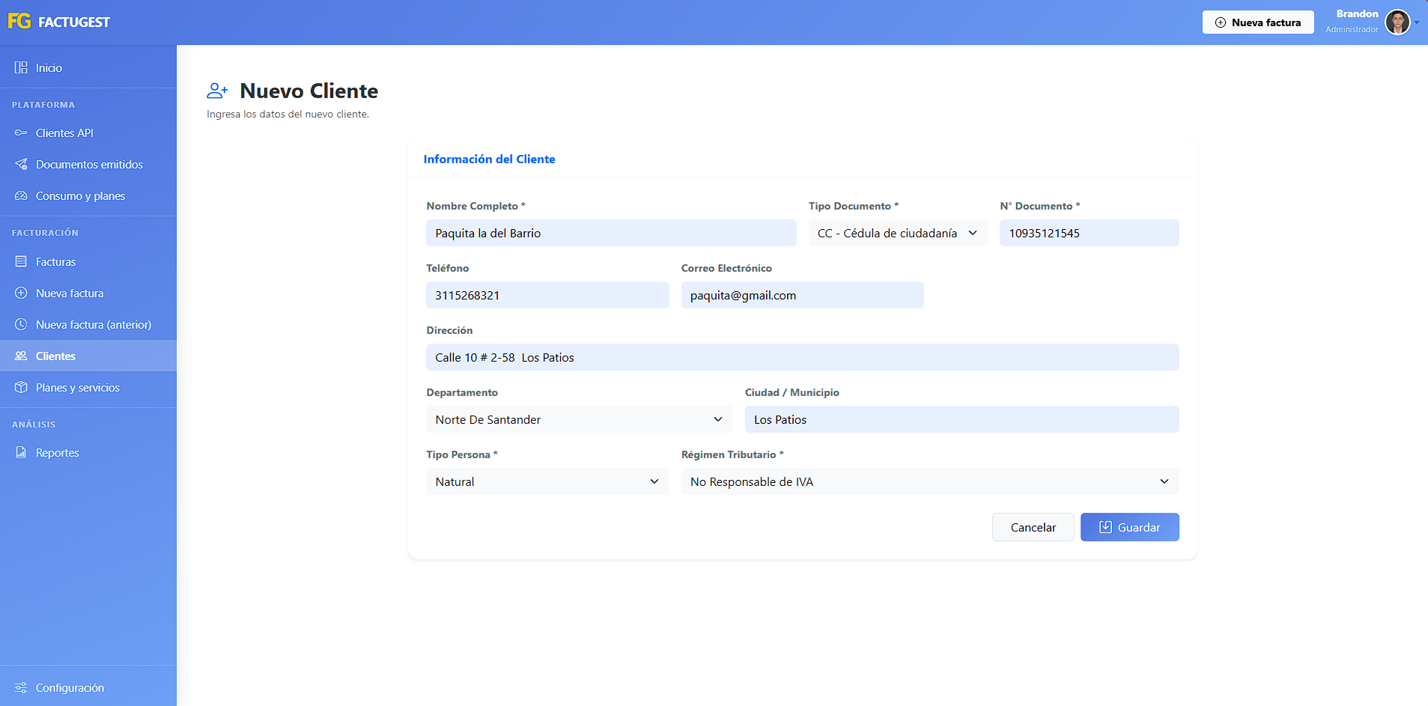
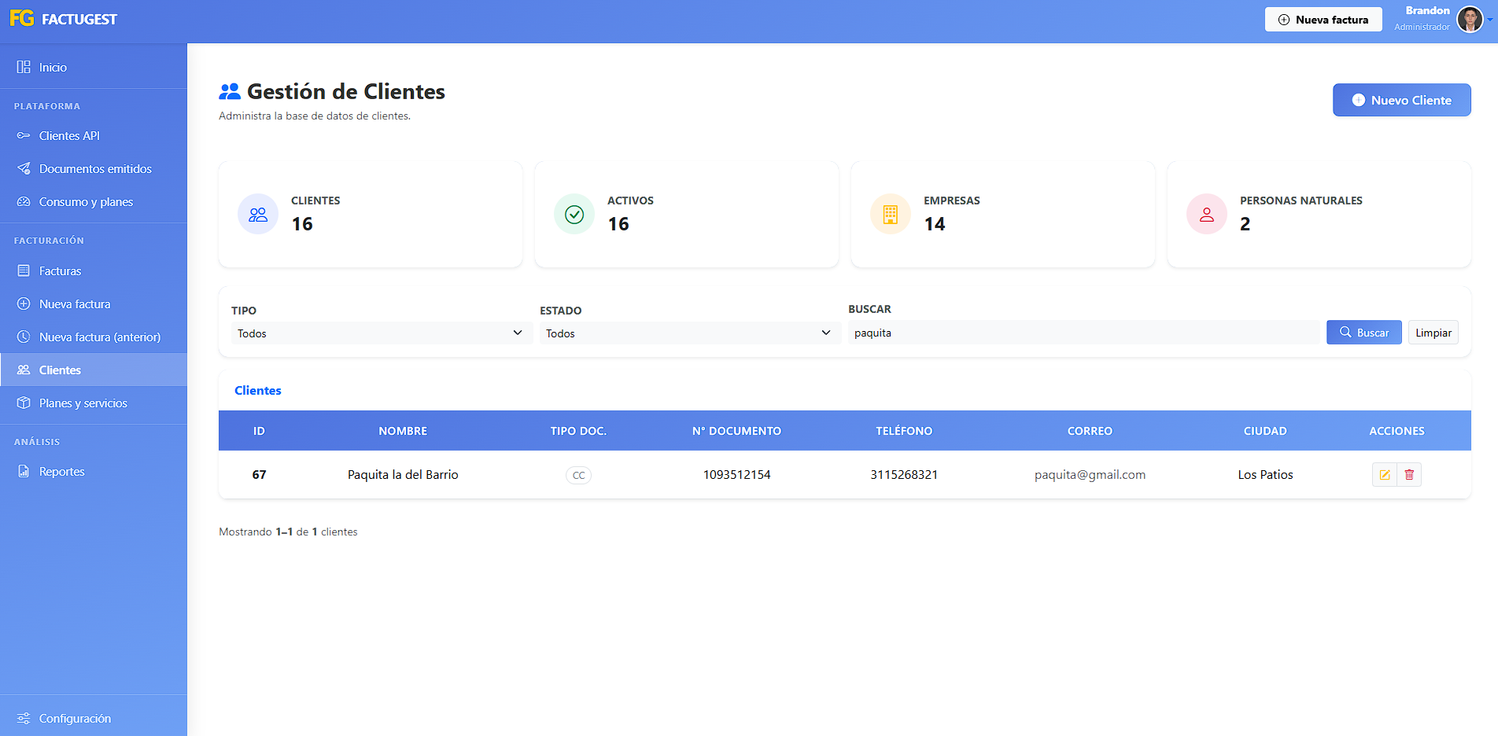
Evidencia de Pruebas
RF 4.2. Registro de un cliente
Formulario diligenciado
Resultado obtenido
El cliente quedó registrado y disponible para facturarle, y la operación quedó anotada en el registro de auditoría.

Slide 35
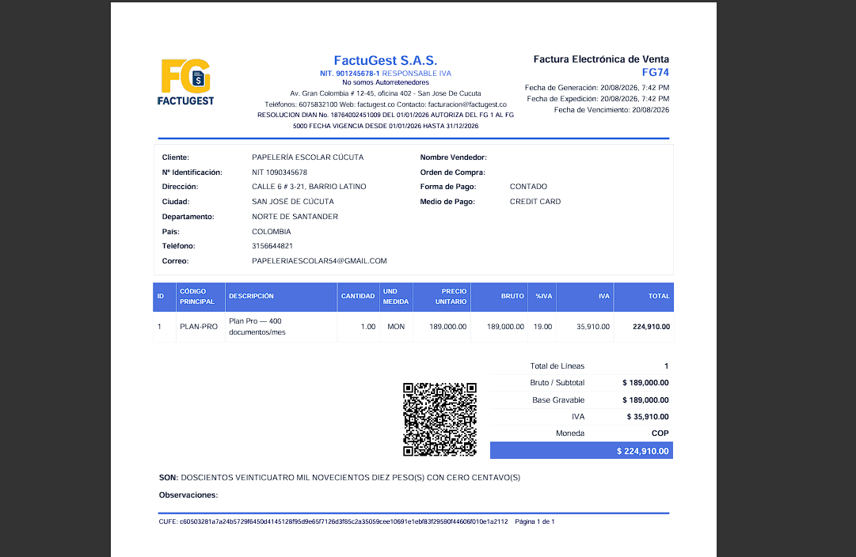
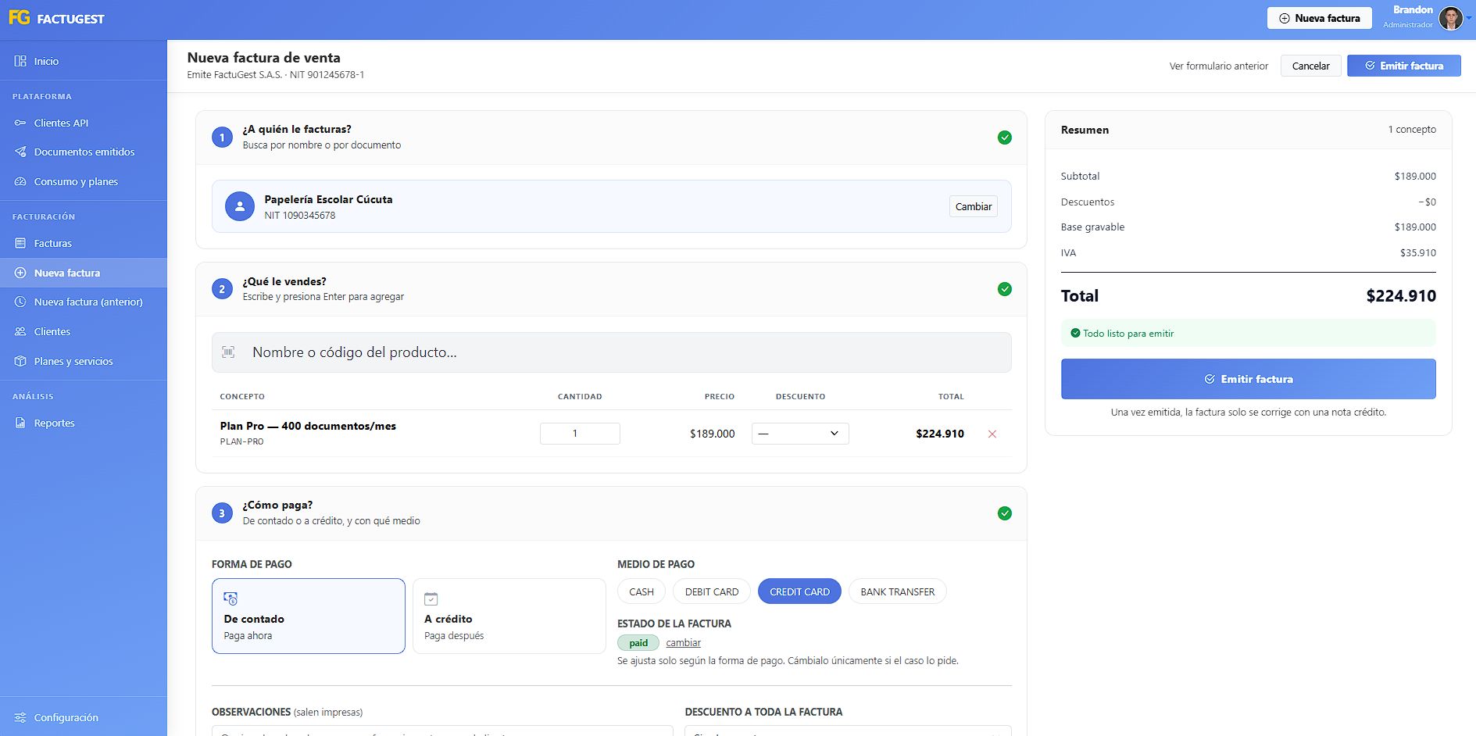
Evidencia de Pruebas
RF 4.1. Emisión de una factura
Formulario diligenciado
Resultado obtenido
La factura quedó emitida con su número consecutivo, su código único y sus totales calculados.

Slide 36
Resultado Obtenido de la Emisión
La prueba fue satisfactoria, la factura quedó emitida y disponible para su descarga.
Lo que se comprobó | Resultado
Numeración | El documento tomó el siguiente consecutivo autorizado de la resolución del emisor
Cálculo | Las bases, los descuentos y los impuestos coinciden con los valores esperados
Código único | Se generó el CUFE y quedó asociado al documento
Archivos | La representación gráfica y el archivo XML quedaron disponibles para descarga
Registro | La operación quedó anotada en el rastro de auditoría

Slide 37
Resultados Obtenidos
Objetivo | Resultado | Estado
Emisión de documentos electrónicos | Facturas de venta, notas crédito y notas débito con consecutivo autorizado, código único, representación gráfica y archivo XML bajo el estándar UBL 2.1. | Cumplido
Interfaz de integración | Nueve operaciones disponibles, autenticadas por llave individual, con forma única de error y contrato publicado de forma automática. | Cumplido
Control de cupo y suscripción | Consumo calculado sobre los documentos emitidos, bloqueo por cupo agotado y facturación de la mensualidad con sus excedentes. | Cumplido
Tablero de control y reportes | Indicadores del servicio y de la venta con filtro de periodo, y siete reportes exportables a CSV y a PDF. | Cumplido
Seguridad y auditoría | Autenticación con contraseñas cifradas, cuatro roles con control de acceso por ruta, cierre de sesión por inactividad y registro de las operaciones de escritura. | Cumplido
Transmisión en producción ante la DIAN | El código único se genera en modalidad de pruebas, a la espera de la habilitación del proveedor. | Parcial

Slide 38



